Slide 1
헌혈은 세상에서 가장 따뜻한 선물입니다
헌혈에 참여하시면
……?!
자원봉사시간 인정
2010.7.1부터 헌혈 1회당 사회복지자원봉사 4시간인정(http://www.vms.or.kr/)
간단한 건강검진OK~!
헌혈 전 검사로 혈액형, 혈압, 혈액 내 혈색소 수치를 바로 알 수 있어요
작은 장기기증!
한 사람의 헌혈이 세 사람의 생명을 살립니다
1분마다 3.4명
1시간마다 203명
1일에 4881명이 수혈을 기다리고 있습니다
매년 혈액수입에 들어가는 비용 약 700억원
혈액 자급자족을 위해 매년 300만명의 헌혈이 필요합니다
헌혈 후 혈액검사 확인 가능
혈액형
: 비예기항체, 혈액형아형, RH, ABO
B형간염 항원
C형간염 항체
인체T림프영양성바이러스(혈장헌혈제외)
간기능(ALT)
말라리아항체(혈장헌혈제외)
총단백
매독항체
헌혈증서 즉시 발급
병원에서 수혈 후 증서 제출시 수혈 비용 중 본인부담금을 공제받을 수 있어요
간식도 먹고 기념품도 받고~^^
헌혈하신 분께 수분보충을 위해 음료수와 급식품이 제공되며, 감사의 뜻으로 작은 기념품을 드리고 있습니다

Slide 2
헌혈이란?
건강한 사람이 수혈이 필요한 다른 사람에게 아무런 대가 없이 자유의사에 따라 자신의 혈액을 기증하는 사랑의 실천이자 생명을 나누는 고귀한 행위입니다.
헌혈 왜 해야 할까요?
혈액은 아직 인공적으로 만들 수 없으며, 대체할 물질이 없어서 헌혈이 수혈을 필요로
하는 환자의 생명을 구하는 유일한 수단입니다.
생명을 사고 팔 수 없다는 인류 공통의 윤리에 기반하여, 세계 각국은 혈액의 상업적 유
통을 법으로 금지하고 있습니다.
혈액은 살아있는 세포로 구성되어 있어 장기간 보존할 수 없기 때문에 지속적인 헌혈이
필요합니다.
우리나라는 연간 약 300만 명이 헌혈하여야 외국으로부터 수입하고 있는 의약품 제조
용 혈액까지 지급할 수 있습니다.
우리는 언제 수혈을 받을 상황에 처할지 모릅니다. 건강할 때 헌혈하는 것은 자신과 사
랑하는 가족을 위한, 나아가 모두를 위한 사랑의 실천입니다.
헌혈과 건강
헌혈은 우리 몸에서 여유로 갖고 있는 혈액을 기증하는 것으로, 헌혈 후 충분한 휴식을
취하면 건강에 아무런 지장이 없습니다.
헌혈 시 무균 처리된 일회용 기구만을 사용하기 때문에, 에이즈는 물론이고 다른 질병
에 감염될 위험이 전혀 없습니다.
헌혈 전 약속
신분증은 필수!(주민등록증, 운전면허증, 여권, 사원증 등 사진 부착된 신분증)
식사하신 후 오세요.
잠을 충분히 주무시고 오세요.
피로하시면 안돼요.
전날 과음, 당일 음주는 안돼요.
외국 다녀 오신지 1개월 경과 후 헌혈에 참여해 주세요.
수혈 받는 환자를 위해 간호사의 질문에 성실하고 정직하게 대답해 주세요.

Slide 3
헌혈과정
1. 헌혈기록카드 작성
헌혈 전 필수안내문 5종 필독
2. 헌혈상담
신분증확인, 헌혈경력조회
헌혈 전 검사, 문진
3. 헌혈
4. 휴식 및 귀가
헌혈증서 수령
수분섭취 및 15분간 휴식
5. 헌혈혈액검사결과 확인
약2주 내 우편발송
3.헌혈
4.휴식 및 귀가
2.헌혈상담
5.헌혈혈액
검사결과확인
1.헌혈기록
카드작성
헌혈 후에는 이런점을 유의하세요
반창고는 최소 4시간 이상 붙여 주세요.
헌혈부위를 10분 이상 눌러 주세요. 문지르면 멍이 듭니다.
헌혈 직후에는 헌혈장소에세 편안한 자세로 15분 이상 휴식을 취해 주세요.
헌혈 후 탁자 근처에 앉을 경우 양발이 바닥에 닿은 상태에서 탁자에 팔꿈치를 대고, 앞쪽으로 기대어
앉아 주세요.
평소보다 3~4컵의 물을 더 섭취해 주세요.
당일 음주, 1시간 이내의 흡연은 피해주세요.
(1시간 이내의 흡연은 현기증이나 구토를 유발할 수 있습니다.)
당일 등산, 과격한 운동, 놀이기구 탑승 등은 피해 주세요. 헌혈한 팔로 무거운 것을 들거나 심한 운동을
할 경우 멍이 들 수 있습니다.
당일 가벼운 샤워는 괜찮지만, 통목욕은 수분손실이 많으니 피해 주세요.
헌혈부위에서 출혈이 되면 가급적 팔을 가슴보다 높게 들어 올린 상테에서 지혈이 될 때까지 출혈부위를
(엄지로 꾹) 눌러 주세요.
항공기 조종사의 경우 최소 24시간 이상, 트럭운전사, 다이버, 높은 곳에서 작업하시는 분은 최소 12시
간 이상 휴식을 취한 후 업무에 복귀해 주세요.
헌혈장소를 떠난 후에 오심, 구토, 현기증 등의 증상이 나타나면 즉시 바닥에 주저앉아 증상이 호전될 때
까지 무릎사이에 머리를 넣거나, 가능하면 다리를 들어 올려 주세요. (운전 중일 때 이러한 증상이 발생하
면 증상이 호전될 때까지 운전을 멈춰 주세요. 이러한 증상은 보통 헌혈 후 1~2시간 이내에 일어나기 때
문에 이 기간 동안에는 운전을 하거나 기기를 작동하지 않는 것이 좋으며, 헌혈 후 12시간까지는 격렬한
육체운동은 피해 주세요.)

Slide 4
혈액검사항목
모든 헌혈 혈액에 대해 아래와 같은 항목의 혈액검사를 실시하고 검사에 이상이 없는 혈액만이 수혈용으로 공급됩니다.
혈액형
ABO식 혈액형: 적혈구 표면에 존재하는 A항원과 B항원에 의해 결정되며, 항원의 유무에 따라 O형, A형,
B형, AB형으로 분류합니다.
Rh식 혈액형: Rh 혈액형 항원 중에서 가장 중요한 D항원의 유무에 따라 Rh 양성 또는 Rh 음성으로 판
정합니다.
SUB(혈액형 아형)
혈액형을 결정짓는 적혈구막의 항원이 정상과 구조적 또는 양적 차이를 보이는지 알아보는 검사입니다. 아형은 대부분 유전적 요인에 의하며 일상생활에는 영향이 없습니다.
ABS(비예기항체)
적혈구 항원에 대한 비예기항체가 존재하는지 알아보는 검사로 비예기항체는 수혈 시 용혈성 수혈부작용을 일으킬 수 있습니다.
B형간염 바이러스 항원
B형간염을 일으키는 바이러스에 감염되어 있는지 알아보는 검사입니다. B형간염 바이러스로 인하여 급성 간염이 발병하면 대부분 회복하지만, 5% 미만에서 만성간염으로 진행됩니다.
C형간염 바이러스 항체
C형간염을 일으키는 바이러스에 감염되어 있는지 알아보는 검사입니다. C형간염 바이러스로 인하여 C형간염은 70% 정도가 만성간염으로 진행됩니다.
HTLV항체
인체T림프영양성바이러스(Human T-cell Lymphotropic Virus: HTLV)에 감염되어 있는지 알아보는 검사입니다. HTLV는 사람의 림프구 중 T세포를 선택적으로 감염시켜 수십 년이 지난 후에 약 2~5% 정도에서 신경질환이나 백혈병과 같은 질병을 유발할 수 있습니다.
매독항체
매독에 감염되어 있는지 알아보는 검사입니다. 현재 감염 또는 과거 감염 경력이 있거나 자가 면역질환, 임신, 약물복용, 각종 세균 및 바이러스 감염 등에 의한 거짓양성일 가능성이 있습니다.
ALT(간기능 검사)
ALT는 간, 신장, 심장, 근육에 있는 효소로 간에 가장 많은 양이 존재합니다. 간세포 손상에 예민하게 반응하여 증가하기 때문에 간질환의 지표로 사용됩니다.
총단백
500종류 이상으로 구성된 단백질은 우리 몸에서 여러 가지 물질의 운반, 철분대사, 면역, 혈액응고 등 중요한 역할을 하며 전반적인 건강 상태를 나타냅니다.
핵산증폭검사
핵산증폭검사는 혈액 내 바이러스에서 직접 핵산을 분리, 증폭하여 그 감염여부를 확인하는 방법입니다. 기존 효소면역측정법에 비하여 항체 미형성 기간을 단축하여 조기에 바이러스 감염 여부를 진단할 수 있는 방법으로 B형간염검사, C형간염검사 등을 실시하고 있습니다.

Slide 5
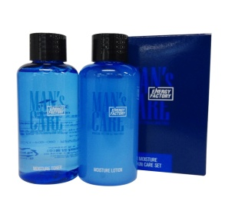
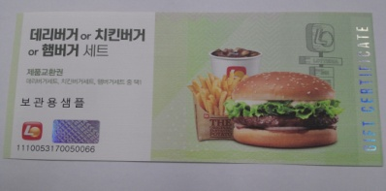
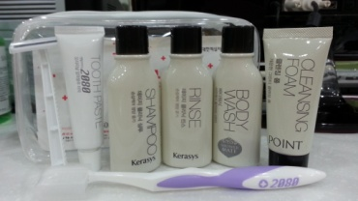
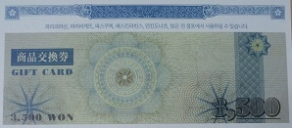
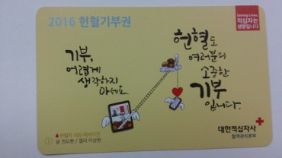
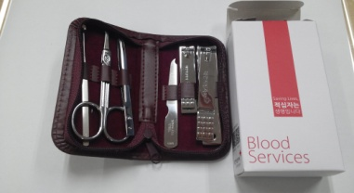
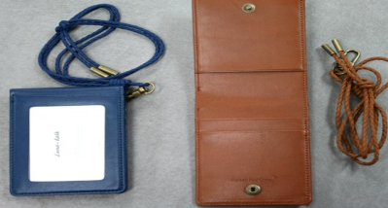
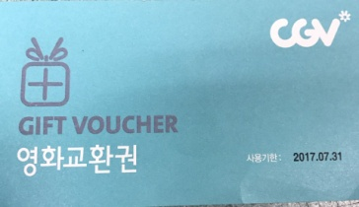
당신도 헌혈에 참여할 수 있습니다!
나이 및 체중이 헌혈 기준에 적합하신가요?
나이 : 320ml – 만 16세 ~ 69세 / 400ml – 만 17세 ~ 69세
* 65세 이상인 사람은 60~64세까지 헌혈 경험이 있는 경우에 한함
몸무게 : 남자 50kg이상, 여자 45kg 이상
* 단, 헌혈 시 옷 무게를 감안하여 실측 시 2kg정도 더할 수 있음
혈액비중 : 1.053이상(혈색소 12.5g/dl)
다음 헌혈 가능일 : 2개월 후 같은 날짜
소요시간 : 약 30분(휴식시간 포함)
연간 전혈 헌혈 가능 횟수 : 연 5회(헌혈일 기준)
2. 오늘 몸 상태가 좋으세요?
공복, 수면부족, 과음, 발열, 피곤 시 헌혈이 어려울 수도 있습니다.
3. 질병을 앓은 적이 있거나 복용하는 약물이 있나요?
감염병 등 질환을 앓거나 약을 복용한 적이 있는 경우 수혈자의 건강에 영향을
미칠 수 있으므로 꼭 문진간호사와 상담해 주세요!
4. 신분증을 준비해 주세요!
주민등록증, 운전면허증, 여권, 등 사진이 부착되어 있고 이름 혹은 주민등록번호가 있는 것
으로 준비해 주세요.
1.남성용화장품
2. 롯데리아햄버거교환권3. 여행용세트
4. SPC상품권(3,500원상당)
5. 기부권
6. 손톱깍이세트
7. 목걸이형 카드지갑
8. CGV영화관람권
1
3
4
* 위 종류 중 1개 선택이며, 기념품은 사정에 따라 변경될 수도 있습니다.

